Slide 1
Проект « Братья Деда Мороза»
Козлова Елена Сергеевна, учитель начальных классов МКОУ БСОШ №7

Slide 2
Больше узнать о дедушках Морозах разных стран. Больше узнать о традициях своего народа и других стран. Развивать познавательные интересы учащихся.
Цели проекта:
Основополагающий вопрос проекта:
«Есть ли у Деда Мороза братья?»
Проблемные вопросы проекта:
Кто такой Дед Мороз?
Как называют «дедушек Морозов» в разных странах?
Как они выглядят?
На чем передвигаются?

Slide 3
Защита проектов

Slide 4
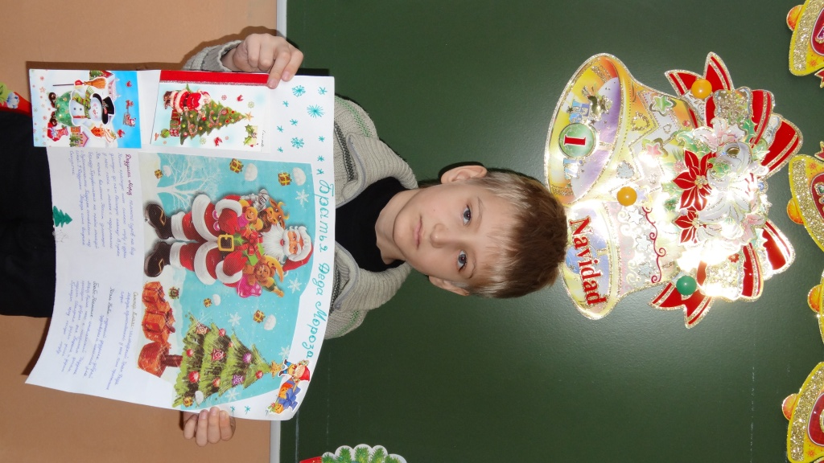
Степанов Дмитрий

Slide 5
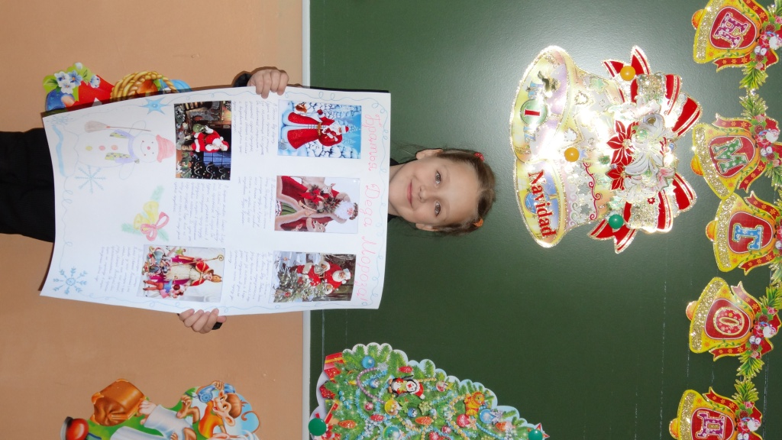
Попова Светлана

Slide 6
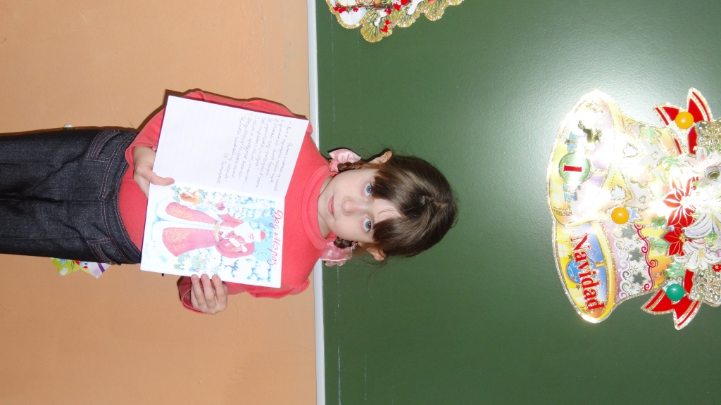
Немченко Алина

Slide 7
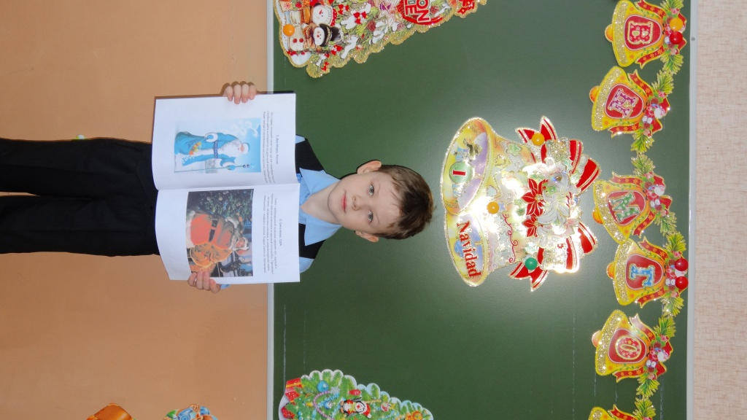
Орехов Даниил

Slide 8
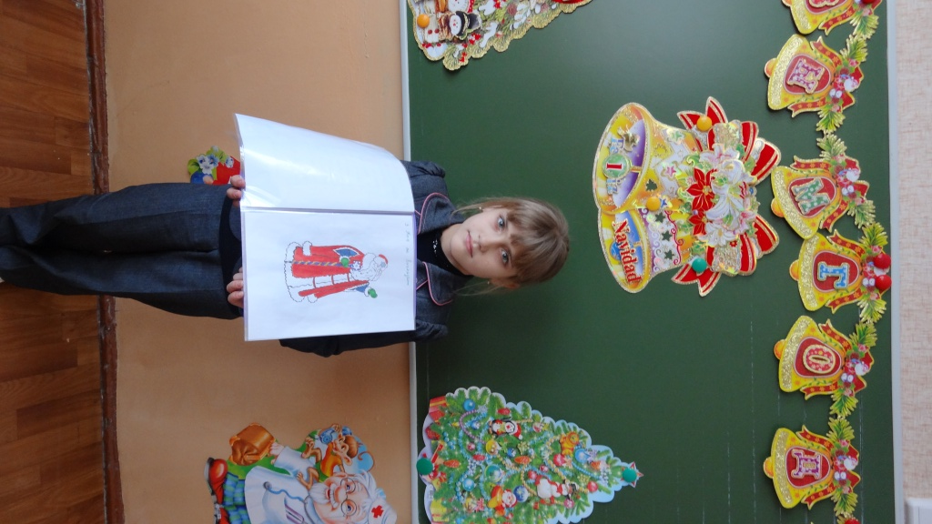
Деркачёва Евгения

Slide 9
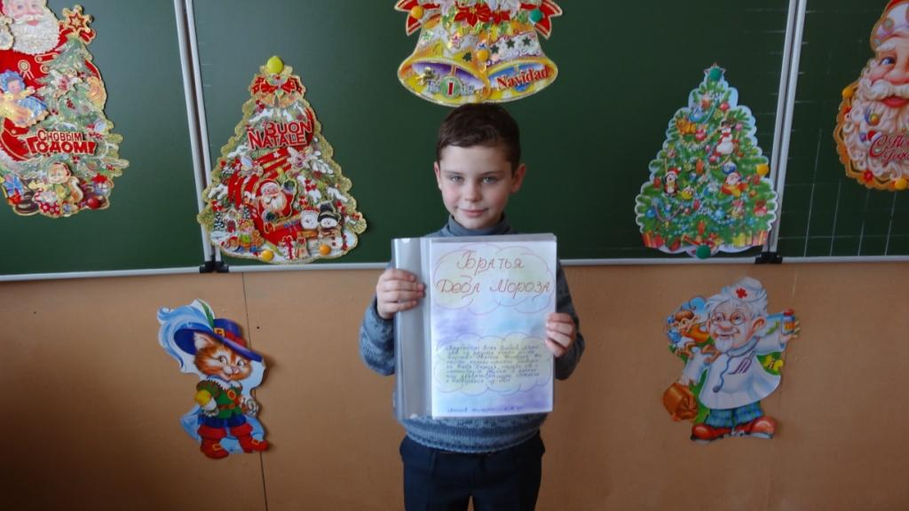
Попов Никита

Slide 10
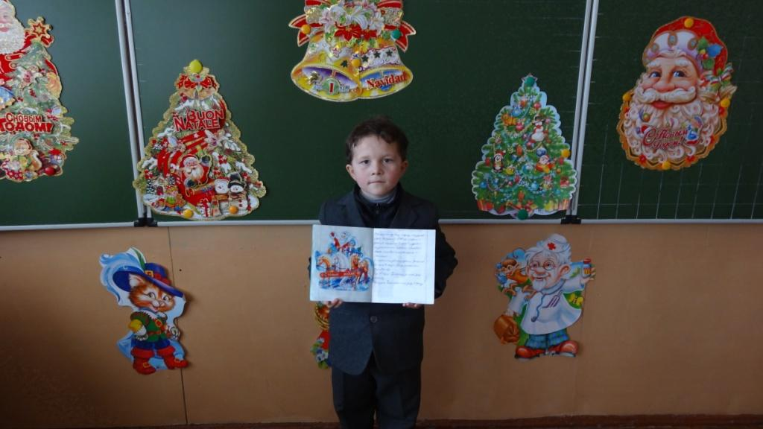
Воробьёв Олег

Slide 11
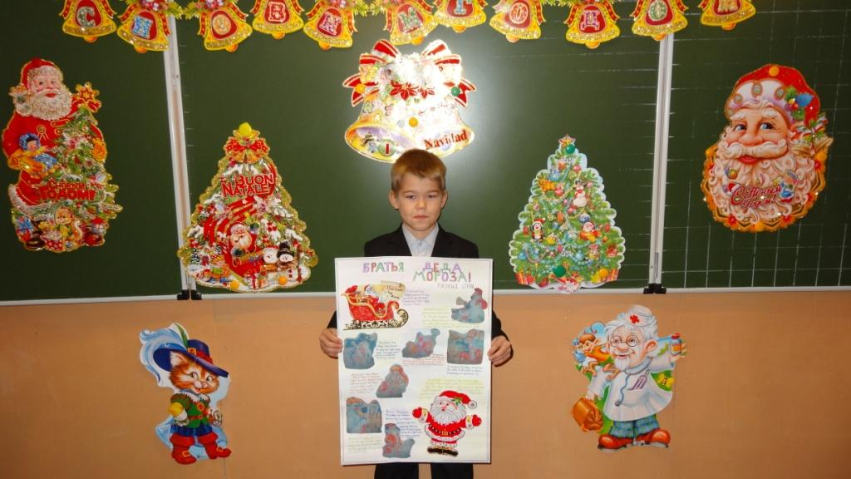
Гузенко Данила

Slide 12
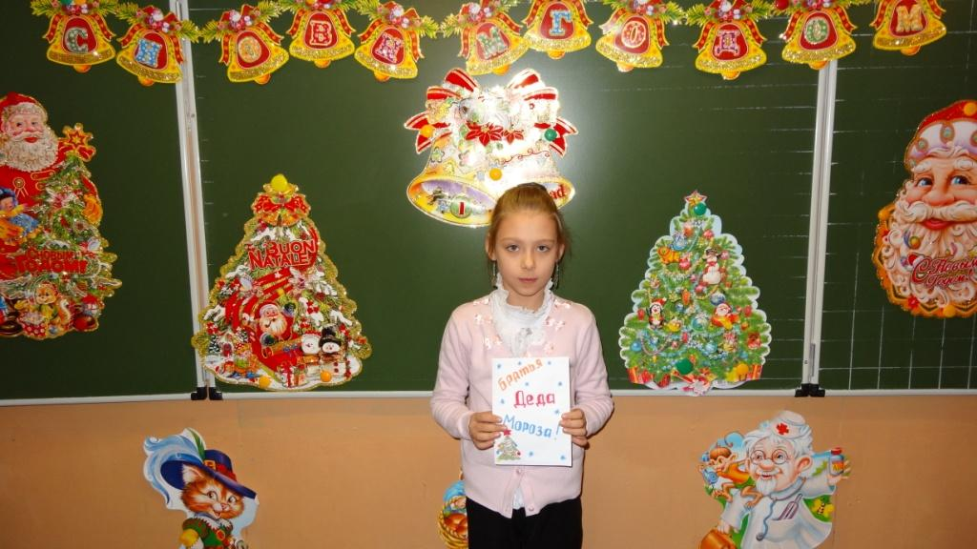
Крывкина Кристина

Slide 13
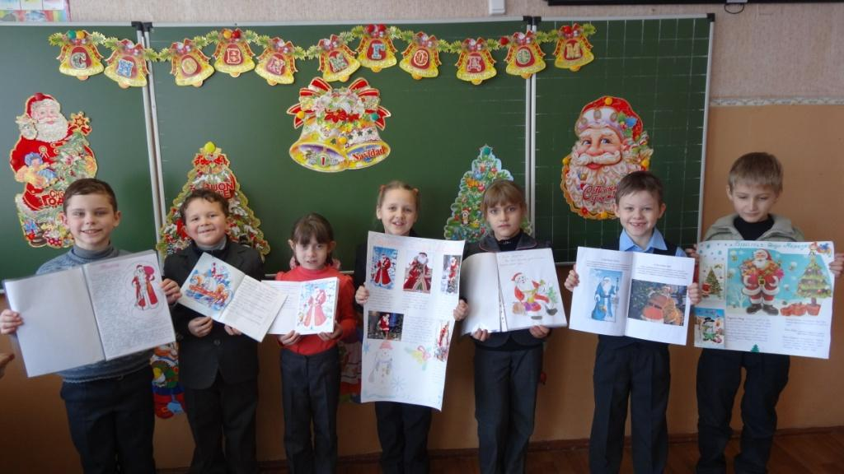
2 класс «Б»

